Slide 1
COLOMBIA
2° MITAD DEL SIGLO XX

Slide 2
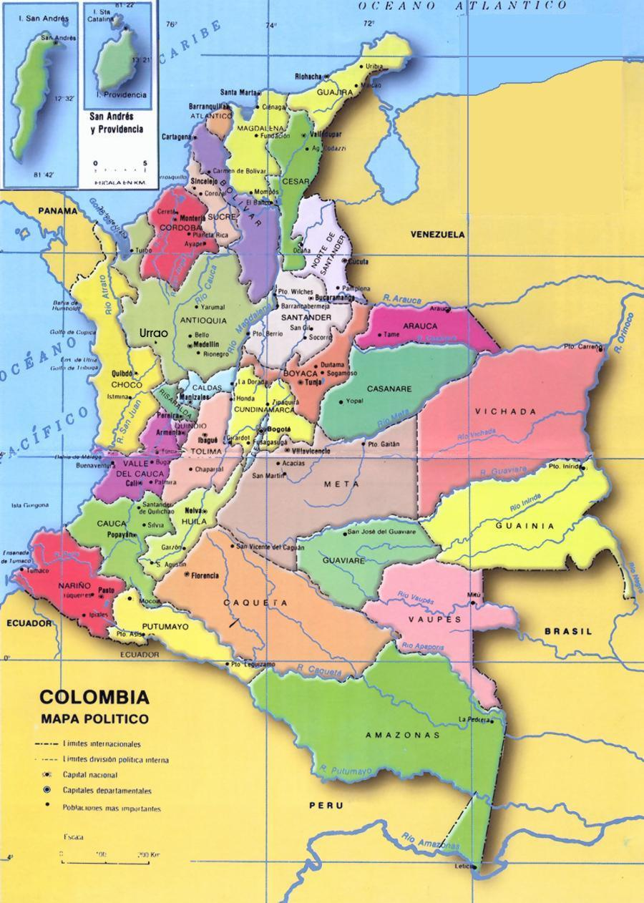
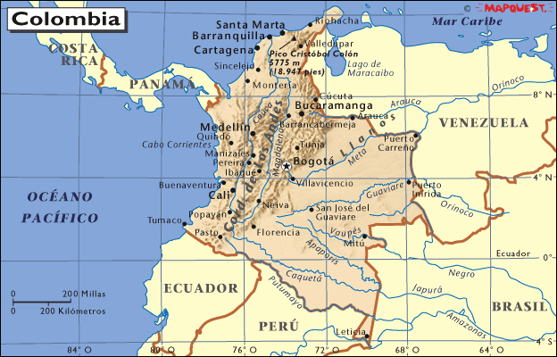

Slide 3
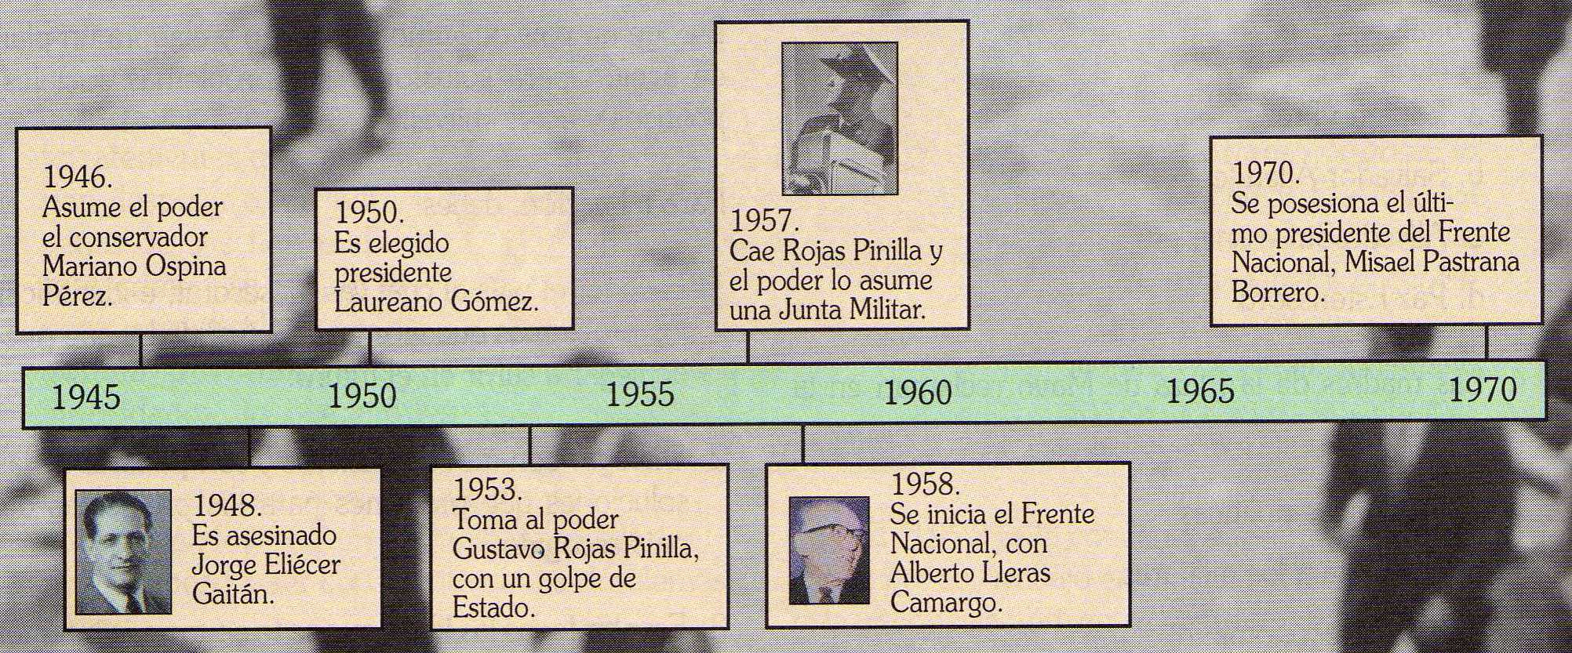

Slide 4
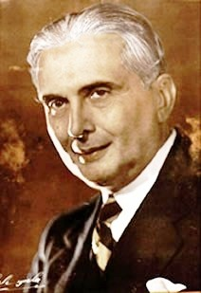
GOBIERNO CONSERVADOR
MARIANO OSPINA PÉREZ 1946 - 50
En el primer gobierno, el presidente Mariano Ospina quiso imponer un gobierno de “concordia bipartidista” al repartir parte del poder político a los liberales.
Durante estos años, Colombia vivía una grave crisis económica como consecuencia de la Segunda Guerra Mundial.

Slide 5

Las exportaciones del café bajaron del 24% en 1936, al 1% en 1945,además los EEUU estaban comprometidos en ayudar económicamente a los países europeos al finalizar la Guerra lo que ocasionó una grave crisis social.

Slide 6
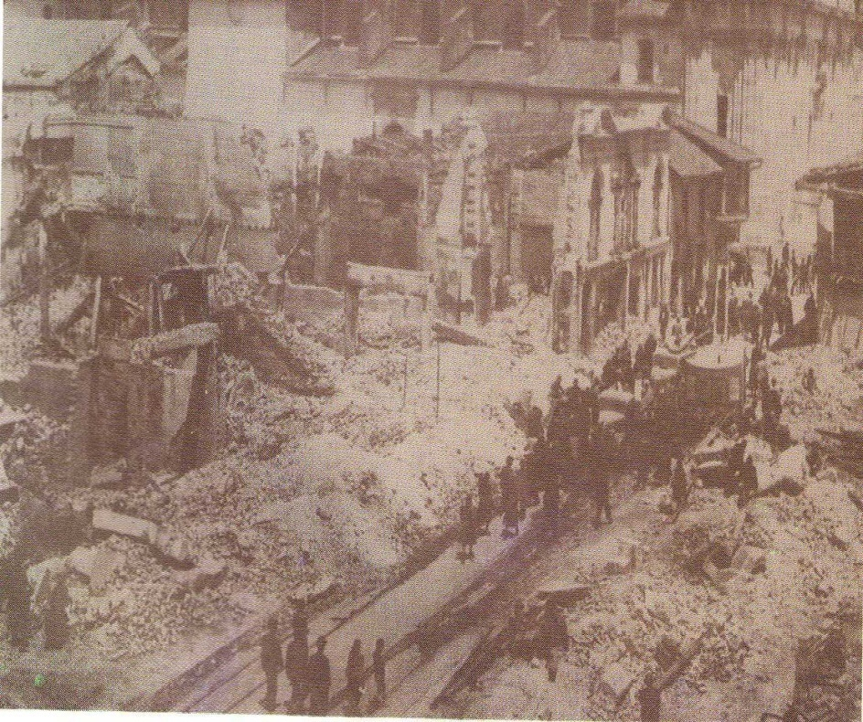
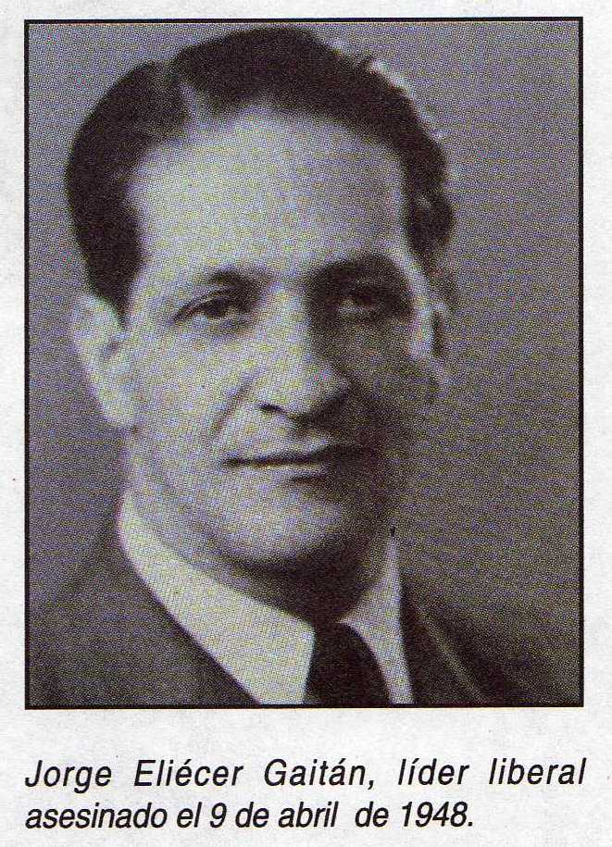
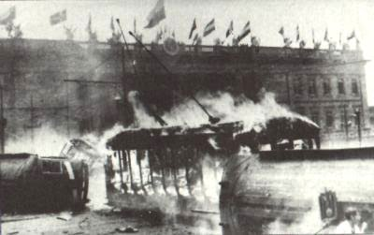
En 1948, el 9 de Abril se dio el asesinato de Jorge Eliecer Gaitán, líder liberal, provocando el inicio de una reacción violenta, primero en Bogotá (Bogotazo) y luego en todo el país.

Slide 7
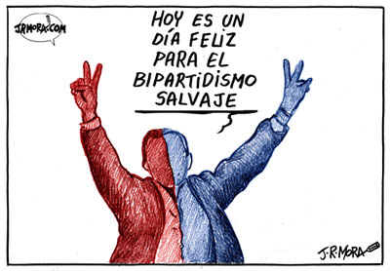
En 1949 el presidente Ospina disolvió el Congreso de la República y suspendió las asambleas departamentales y los concejos municipales, declaró el Estado de sitio y censuró los medios de comunicación.

Slide 8
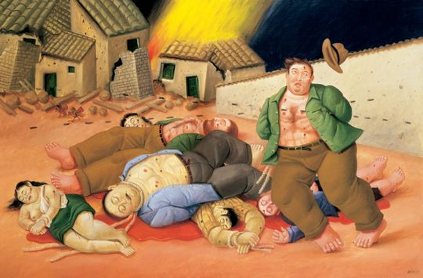
Entre 1948 y 1966 había iniciado en nuestro país la etapa de la “Violencia” el cual tuvo como causa principal la lucha bipartidista entre liberales y conservadores.

Slide 9
Otras causas :
Socio-económicas las cuales se dieron como resultado del querer de algunos grupos de dirigentes el mantener el statu quo socio-económico. (Latifundismo)
Causas institucionales que se reflejó en la impunidad de las instituciones judiciales y de la policía, el empobrecimiento generalizado del pueblo, la carencia de tierras, el fanatismo político y las elecciones fraudulentas.

Slide 10
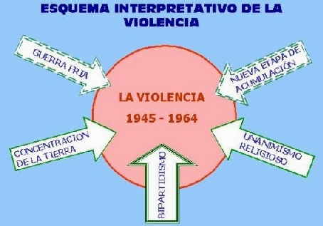

Slide 11
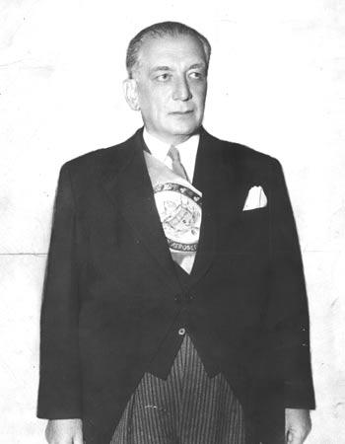

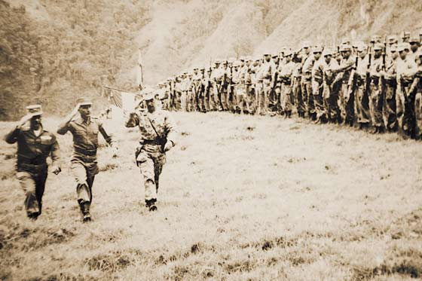
En 1950 ascendió al poder Laureano Gómez, quien utilizó a las FFMM para acabar con el “Bandolerismo” (liberales y autodefensas campesinas alzadas en armas); anuló las leyes que favorecían al obrero y la formación de sindicatos.

Slide 12
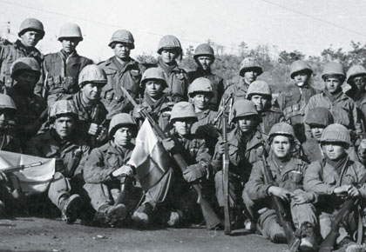
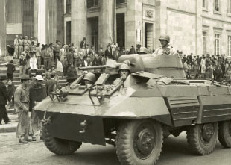
BATALLÓN COLOMBIA:
GUERRA DE COREA 1950 - 52

Slide 13
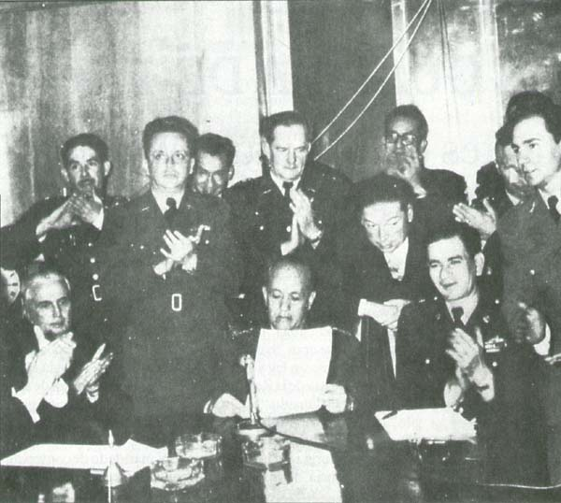
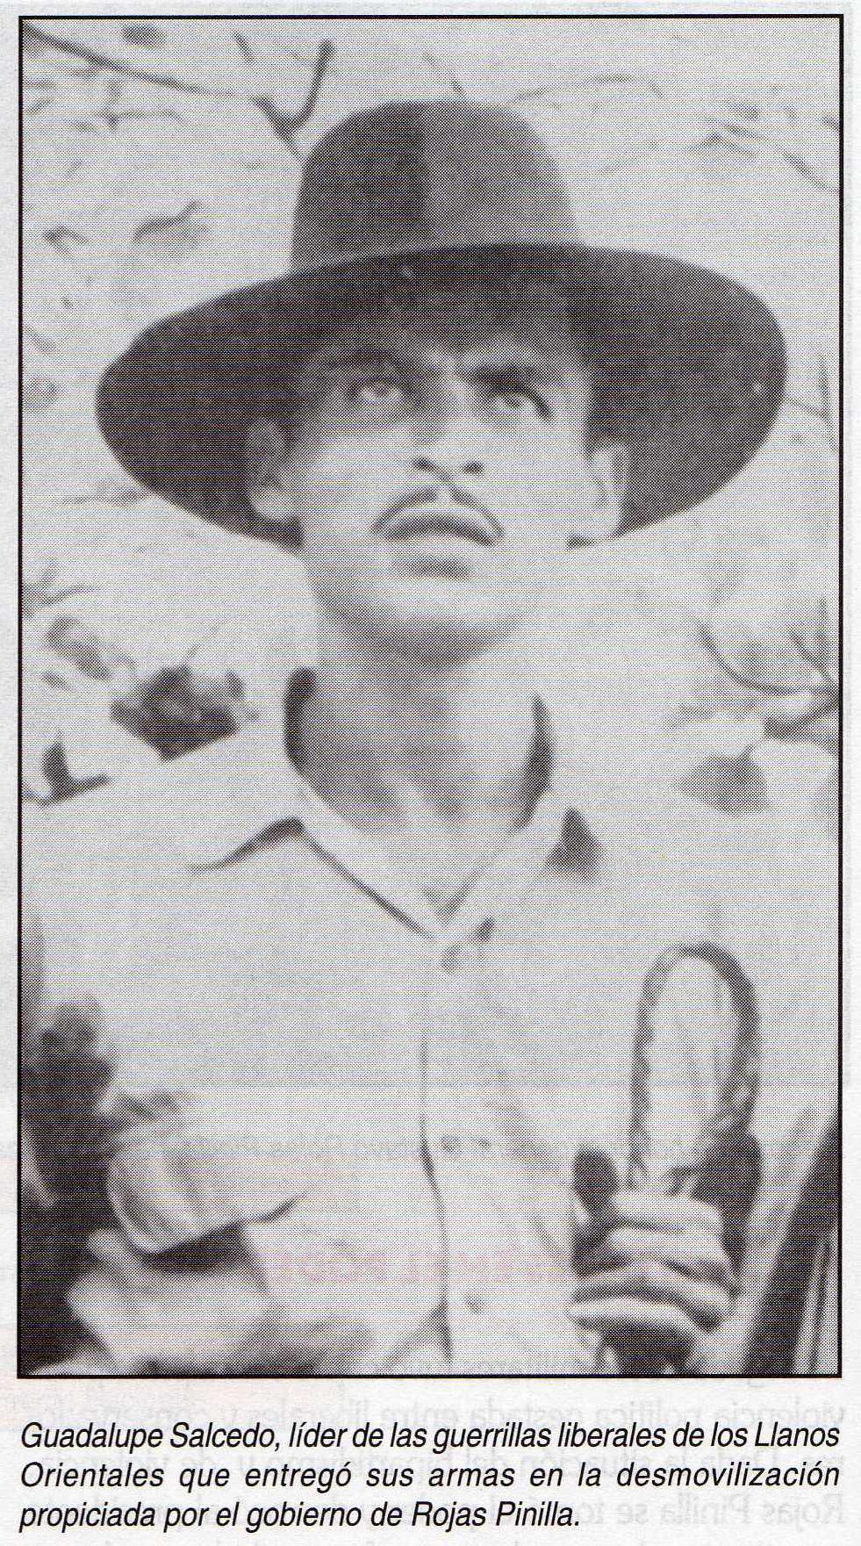
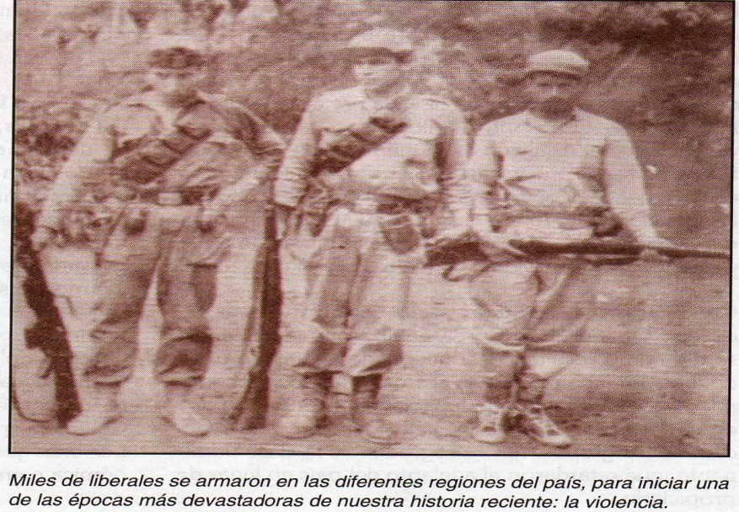
En 1953 toma el poder Gustavo Rojas Pinilla, el cual ofreció una amnistía a los alzados en armas, quienes en ese mismo año iniciaron la entrega de armas en diferentes zonas del territorio colombiano.

Slide 14
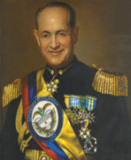
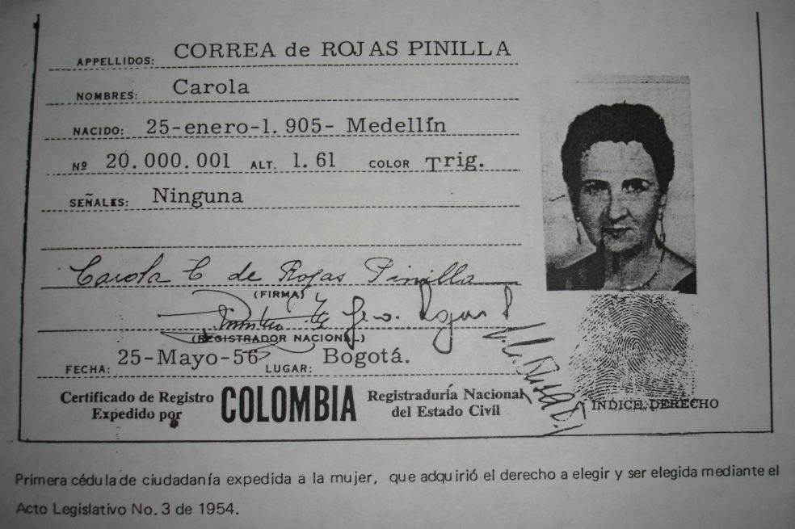
Además se dio origen a la Asamblea Nacional Constituyente que legitimó la presencia de Rojas en el poder hasta finalizar el periodo presidencial de Laureano Gómez (1954).
Entre los aspectos importantes del gobierno de Rojas está el que otorgó a la mujer la plenitud de sus derechos civiles e inició el primer proceso de paz en Colombia.

Slide 15
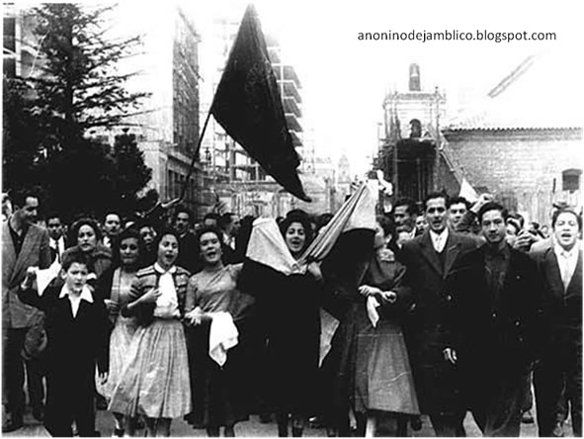
Implantó un impuesto a los beneficios industriales y a las exportaciones cafeteras lo que llevó al inconformismo de la oligarquía, de los comerciantes y de la Federación de cafeteros desatándose la oposición que generó la caída de Rojas Pinilla.
Además el 8 de junio de 1954 hubo una marcha estudiantil el cual se reprimió de manera violenta ocasionando la oposición estudiantil en el país.

Slide 16
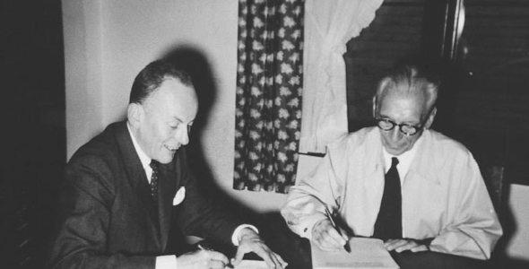
Entre 1956 y 1957 se dieron los Pactos de Benidorm y el de Sitges, poblaciones españolas, donde se reunieron los líderes del partido Liberal, Alberto Lleras Camargo y el líder del partido Conservador, Laureano Gómez y firmaron un acuerdo que dio origen al Frente Nacional.

Slide 17
Este pacto Bipartidista garantizó la gobernabilidad de uno y otro partido alternadamente durante un periodo de 16 años.
Abarcó desde 1958 hasta 1974. Sus presidentes fueron:
Alberto Lleras Camargo, liberal (1958 – 62)
Guillermo León Valencia, conservador (1962 – 66)
Carlos Lleras Restrepo, liberal (1966 – 70)
Misael Pastrana Borrero, conservador (1970 – 74).

Slide 18
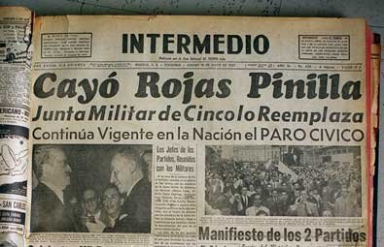
El 10 de mayo de 1957, Rojas Pinilla entregó el poder a una Junta Militar por el año que faltaba gobernar (1958)

Slide 19
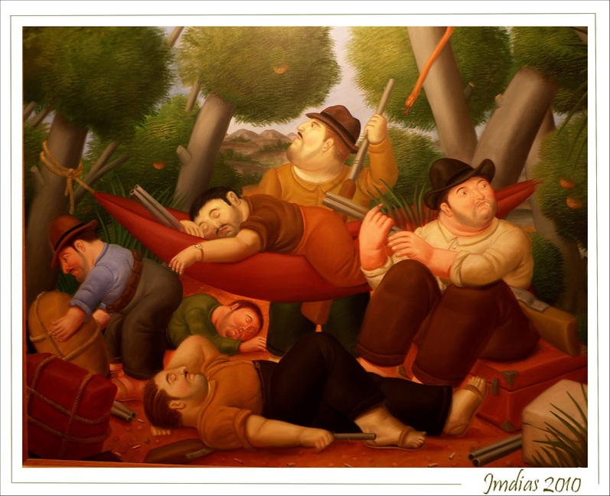
Las consecuencias del Frente Nacional:
La violencia no se acabó, sólo cambió sus formas de expresión, siendo frecuente la delincuencia común, el bandolerismo y la presencia de grupos guerrilleros de izquierda, todo esto como respuesta a la EXCLUSIÓN POLÍTICA para las otras opciones.

Slide 20
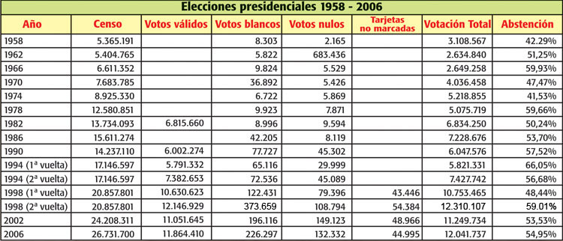
2. El debilitamiento ideológico de las dos colectividades (partidos políticos), se vio reflejado en la abstención electoral

Slide 21
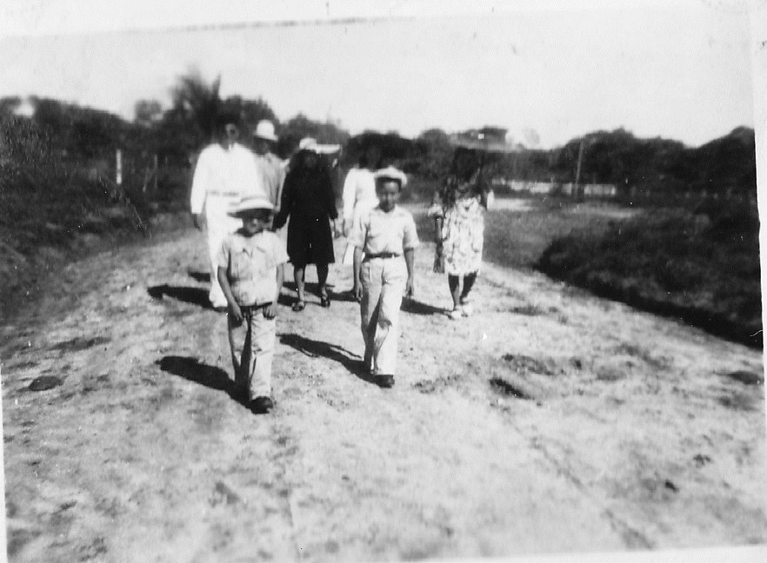
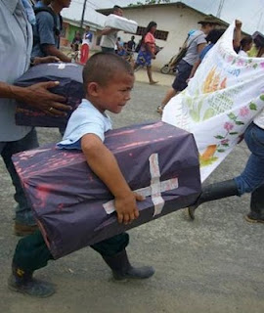
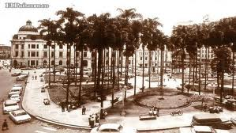
3. Se presentó un proceso acelerado de urbanización, impulsado por los conflictos agrarios y la violencia en el campo.

Slide 22
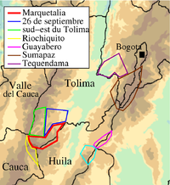
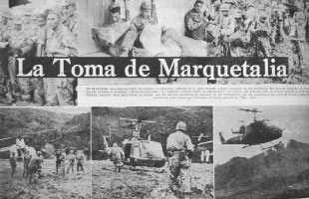
TOMA DE LAS “REPÚBLICAS INDEPENDIENTES”

Slide 23
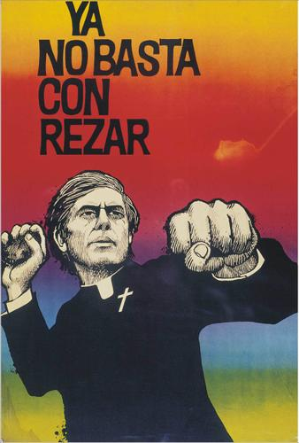
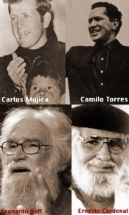
“La Teología de la Liberación es un movimiento que anuncia la necesidad de la participación cristiana en los procesos sociales en la liberación de las clases bajas oprimidas económicamente y políticamente. Afirma la validez de cualquier medio para alcanzar esta liberación. Incluso recomiendan el conflicto armado, como necesario, si todos los medios pacíficos fracasan

Slide 24

COLOMBIA DESDE 1974 A 1990
NARCOTRAFICO
PARAMILITARISMO
TERRORISMO
GUERRILLA

Slide 25

COLOMBIA DESDE 1974 A 1990
DESDE 1974 COLOMBIA FUE LIDERADA POR CINCO LIBERALES Y TRES CONSERVADORES, QUE TUVIERON QUE ENFRENTAR LOS GRANDES CAMBIOS DE FIN DE SIGLO XX.
ELLOS FUERON:
ALFONSO LOPEZ M. Liberal Periodo 1974 - 1978
JULIO CESAR TURBAY Liberal Periodo 1978 - 1982
BELISARIO BETANCUR Conservador Periodo 1982 - 1986
VIRGILIO BARCO Liberal Periodo 1986 - 1990

Slide 26

COLOMBIA DESDE 1974 A 1990
Alfonso López Michelsen 1974-1978
López Michelsen fundó el Movimiento Revolucionario Liberal (MRL), como expresión de rebeldía y con el propósito de resguardar al liberalismo de los riesgos que implicaba la instauración del bipartidismo en el poder.
En su discurso de posesión, el 7 de agosto de 1974, prometió al país "cerrar la brecha" entre la población campesina y urbana, trabajar por mejorar la situación del cincuenta por ciento más pobre de la población, y promover el cambio. Esta fue la tesis principal de su campaña electoral, que llamó el "Mandato claro".

Slide 27

COLOMBIA DESDE 1974 A 1990
A través del plan de desarrollo llamado “Para cerrar la brecha”, fortaleció la industria y mejoro el nivel de empleo.
Pero, aun cuando el gobierno de López consiguió, mejoras significativas, el alto costo de vida continuo aumento vertiginosamente. En un solo año el costo de vida aumento hasta en un 40 % , se presentaron huelgas ante el inconformismo.
Construyeron gasoductos y oleoductos; se estructuró un plan de generación de energía; se realizaron planes de vivienda para 246 mil familias; se destinaron millones de pesos a planes de salud y se abrieron 30 nuevos hospitales; se destinaron otros miles para la educación; se creó un millón de cupos para los cuatro niveles educativos; se invirtieron millones de pesos en construcciones escolares; se destinaron otra parte para vías de comunicación y para mejorar los puertos marítimos: Además, hubo bonanza cafetera y se abrió la carrera militar para la mujer.

Slide 28
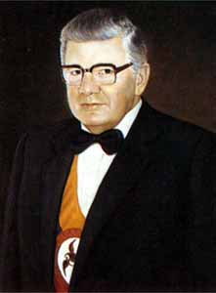
COLOMBIA DESDE 1974 A 1990
JULIO CESAR TURBA 1978- 1982
Creo el Plan de Integración Nacional (PIN), cuyos objetivos fueron la descentralización económica y el mejoramiento general de la población mediante la integración del país.
Impulso la generación de la energía eléctrica. construyeron las centrales de San Carlos, Paraíso, la Guaca, el Cerrejón y Zipaquirá.
Fomento la explotación petrolera y carbonífera. Se elaboró el proyecto minero que permitió la exploración de las minas de carbón de El Cerrejón y de níquel en Cerro matoso.
Lla construcción de obras carreteadles, como la vía hacia la Costa por Bucaramanga, y más de la mitad de la llamada autopista Medellín-Bogotá; se construyeron los aeropuertos de Barranquilla y Cartagena, y se adelantaron obras en el Tapón del Darién.
Introdujo la televisión a color, y bajo el nombre de Simón Bolívar, adelantó una campaña de alfabetización.
Creo el departamento de Caquetá.
Se creo el estatuto de seguridad nacional. Al comienzo de su mandato, Turbay dictó un Estatuto de Seguridad en ejercicio del artículo 121 de la Constitución Nacional, para contrarrestar la actividad subversiva y de narcotráfico.
El M19se tomo la embajada Dominicana en Bogotá en 1980.

Slide 29
COLOMBIA DESDE 1974 A 1990
Una semblanza de su personalidad aparecida en El Tiempo cuando asumió la presidencia, lo definía como un político de "centro izquierda" y decía: "Uno de los rasgos más destacados de su carácter es su extrema sencillez.
Recibió con idéntico interés la opinión de los modestos y de los poderosos. Ante él todos tuvieron audiencia. Nunca desdeñó el criterio de nadie y respetó con talante verdaderamente liberal, todas las opiniones. Fue, en síntesis, una figura atrayente, tolerante, balsámica, que nunca se dejó arrebatar por la ira".
La organización de autodefensas civiles que apoyarían a las fuerzas armadas en su lucha antisubversiva fue ideada por la cúpula militar a finales del gobierno de Julio Cesar Turbay Ayala

Slide 30
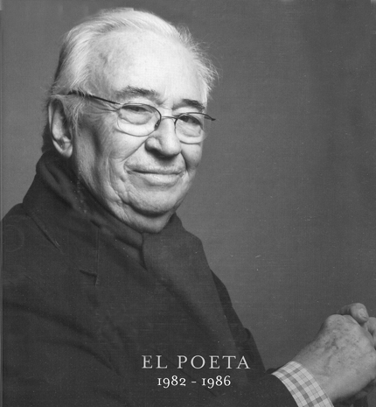
COLOMBIA EN 1974 Y 1990
BELISARIO BETANCUR 1982 -1986
el 30 de mayo de 1982 fue elegido presidente de la República, hasta entonces la mayor votación en la historia del país. Siendo presidente. Betancur inició la apertura democrática en el país, con la incorporación de los principales grupos y movimientos armados a la vida civil; promovió la vivienda "sin cuota inicial", la universidad "abierta y a distancia", la campaña Camina, orientada a la alfabetización masiva, y la amnistía tributaria

Slide 31
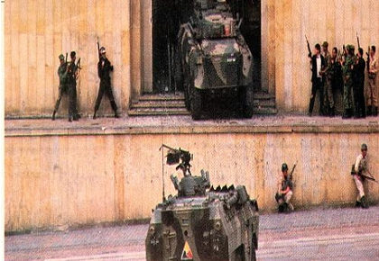
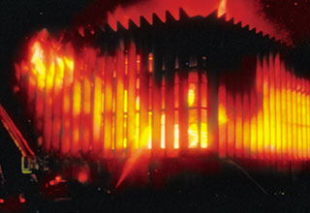
COLOMBIA EN 1974 Y 1990
Deseoso de poner fin al enfrentamiento entre los colombianos, busco en su gobierno la formación de un Movimiento Nacional y adelanto gestiones para un proceso de paz con la guerrilla de las fuerzas armadas revolucionarias FARC, M-19 y EPL que se concretó en un cese al fuego desde 1984. Y en el proyecto de formar un partido político denominado Unión Patriótica, formado por miembros de la farc y del partido comunista, que a su turno servirían para la desmovilización del movimiento armado. Después de dos años de conversaciones el proceso fracasó ante el asesinato sistemáticos de los miembros principales de la unión patriótica y la toma del palacio de justicio por guerrilleros del M-19

Slide 32
COLOMBIA EN 1974 Y 1990
que secuestraron ala corte suprema, al consejo de estado y amas de un centenar de particulares, todos ellos sacrificados cuando se decidió el rescate de la edificación a SANGRE Y FUEGO.
Durante su gobierno se aprobó la ley sobre elección popular de alcaldes; reformas a los regímenes departamental y municipal, al Congreso y a la justicia; el estatuto de televisión; la ley de los días festivos suprimidos o trasladados a lunes; y el nuevo Código Contencioso Administrativo. Se promulgó el estatuto básico de los partidos y comenzó la exploración y exportación de carbón de El Cerrejón Norte, y la emisión de los canales regionales de televisión como Teleantioquia y Telecaribe. Paralelamente a su carrera política, Betancur ha ejercio el periodismo y la docencia.
para contrarrestar la amenaza de parálisis militar que venían venir con la política de paz, anunciada,durante su gobierno y el de su predecesor fue evidente la permisividad y la ausencia de una política en contra del narcotráfico, representado por sus Capos, el cual fue copando con su estructura mafiosa todos los niveles de la sociedad

Slide 33
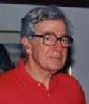
COLOMBIA DESDE 1974 A 1990
VIRGILIO BARCO 1986-1990
Los liberales retornaron al gobierno con Virgilio Barco, elegido por mas votos en oposición al candidato conservador Alvaro Gómez Hurtado, que obtuvo apenas la mitad de la votación de su contendor.
Para 1986 fue el propio López Michelsen quien impulsó a Virgilio Barco. Cuando los periodistas preguntaron su opinión acerca de la candidatura liberal y éste respondió con la famosa frase "¿Si no es Barco quién?". En las elecciones recibió el respaldo de todas las facciones de su partido, principalmente la del dirigente liberal y contralor general de la república en el periodo de 1982 - 1990,

Slide 34
COLOMBIA DESDE 1974 A 1990
Rodolfo González García quien con su grupo político llamado la confederación liberal de Santander del cual era su jefe máximo, ayudo e impulso arduamente a que Barco pudiese ser el triunfador de la contienda electoral popular para presidente de la época, con la votación más alta de la historia hasta ese momento.
En este gobierno se descubrieron los yacimientos petrolíferos de Caño limón, carbón y níquel en la Guajira y Córdoba. incremento con gran visión, las relaciones de Colombia con la cuenca del pacifico, y vio perturbado su gobierno por la guerra terrorista que le declararon los narcotraficantes.
Comenzó la guerra del Narcotráfico en diciembre de 1986 con el asesinato del director el Espectador Guillermo Cano, por orden del jefe del cartel de Medellín Pablo Escobar. Entre 1986 y 1989 corrieron una serie de atentados que segaron la vida de periodistas y dirigentes políticos y que se atribuyeron al cartel de Medellín.

Slide 35
COLOMBIA EN 1974 Y 1990
En 1989 se produjo el primer atentado dinamitaron en Bogotá, contra el director del departamento administrativo de seguridad Gral. Miguel Masa Márquez el 18 de agosto de 1989 fue asesinado el precandidato Luis Carlos Galán
En lo que tuvo que ver con el narcotráfico, mantuvo una política de confrontación total y de búsqueda de una posición internacional que no sólo exigiera que la lucha contra los traficantes fuera asumida por los países productores, sino también por los consumidores, los que suministraban los químicos para su procesamiento, lavaban los dólares procedentes de la actividad y proveían de armas a los traficantes.

Slide 36
COLOMBIA DESDE 1974 A 1990
A finales de su gobierno, las gestiones de paz que se venían desarrollando permitieron llegar a un acuerdo con el Movimiento 19 de Abril, M-19, mediante el cual el grupo guerrillero se desmovilizó e inició su participación en la vida política institucional, bajo la denominación de Alianza Democrática M-19. Tales esfuerzos se vieron seriamente amenazados a raíz del asesinato de Carlos Pizarro, el máximo líder del movimiento y candidato a la Presidencia de la República. De igual forma, otros asesinatos de candidatos presidenciales, el de Bernardo Jaramillo Ossa, de la UP, y el de Luis Carlos Galán el 18 de agosto del liberalismo, hicieron temer por el proceso electoral que se avecinaba.

Slide 37

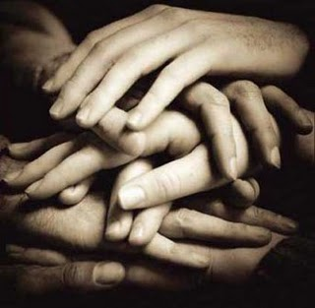
TEMA: CIUDADANOS PARA UNA DEMOCRACIA PARTICIPATIVA
OBJETIVOS:
RECONOCER LA IMPORTANCIADE PARTICIPAR DE FORMA ACTIVA EN LOS DIFERENTES PROCESOS DEMOCRATICOS EN NUESTROS CONTEXTOS INMEDIATOS.
IDENTIFICAR LOS BENEFICIOS OTORGADOS A LA CIUDADANIA COLOMBIANA TRAS LA APARICION DE LA CONSTITUCION DE 1991.

Slide 38

LA PARTICIPACION EN EVENTOS ESCOLARES Y COMUNITARIOS
DESARROLLO AUTONOMO
PARA PODER LLEVAR TU VIDA EN FORMA RESPONSABLE Y AUTONOMA DEBES EMPEZAR POR ACTUAR Y PARTICPAR EN TU ENTORNO INMEDIATO: TU CASA, TU COLEGIO Y TU COMUNIDAD. ASI, CONTRIBUIRAS A LA CONSTRUCCION DE UNA SOCIEDAD MAS JUSTA Y EN PAZ.

Slide 39

LO PRIMERO QUE DEBES HACER ES APRENDER A IDENTIFICAR LOS PROBLEMAS QUE EXISTEN EN TU AMBIENTE SOCIAL Y PROPONER SOLUCIONES. ASI, LOGRARÁS DESARROLLAR LA CAPACIDAD PARA ACTUAR SOBRE LA REALIDAD Y TRANSFORMARLA CON EL FIN DE MEJORAR LA CALIDAD DE VIDA DE LAS PERDSONAS QUE TE RODEAN.

Slide 40

PARTICIPACION JUVENIL
LA PARTICIPACION DIRECTA DE LOS JÓVENES EN LAS ACTIVIDADES ESCOLARES Y EN LA COMUNIDAD ADEMAS DE CONTRIBUIR A LA FORMACION DE LIDERES, IMPRIME DINAMISMO, VIGOR Y CREATIVIDAD, Y ABRE UN ESPACIO PARA LA LIBRE EXPRESIÓN Y LAS BUENAS RELACIONES INTERPERSONALES.
LA PARTICIPACION EN LAS ACTIVIDADES ESCOLARES Y SOCIALES PERMITE CONOCERNOS A NOSOTROS MISMOS Y A LOS DEMAS

Slide 41
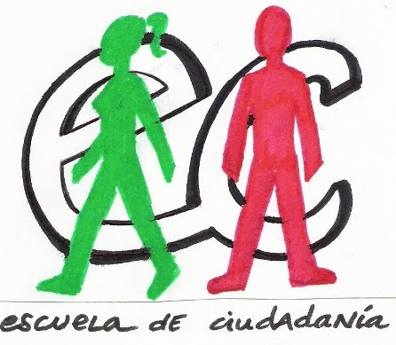
EL COLEGIO ES EL MEJOR CAMPO DE ENTRENAMIENTO PARA EL EJERCICIO DE LA DEMOCRACIA PARTICIPATIVA, A TRAVÉS DE GRUPOS CULTURALES O DEPORTIVOS, O PARTICIPANDO EN EL GOBIERNO ESCOLAR. ASI LOGRARAS CREAR LOS HABITOS Y LAS HABILIDADES QUE SE REQUIEREN PARA SER UN CIUDADANO RESPONSABLE Y CONSTRUIR UNA SOCIEDAD EN PAZ.

Slide 42


LA CONSTITUCION POLITICA DE 1991.

Slide 43
LAS CONSTITUCIONES EN COLOMBIA A TRAVES DE LA HISTORIA
CONSTITUCIONES | FECHAS
Constitución del Socorro | 1809
Constitución de Cundinamarca | 1811
Constitución de las Provincias Unidas | 1811
Constitución de Angostura | 1819
Constitución de Cúcuta o Constitución de “La Gran Colombia”. (Venezuela, Ecuador, Colombia) | 1821
Constitución de Bolívar | 1832
Constitución de 1858 Presidente Conservador Mariano Ospina Rodríguez. | 1858
Constitución de Rionegro | 1863
Constitución de 1886 | 1886 Por Rafael Núñez

Slide 44

LA CONSTITUCION POLITICA DE 1991.
NUESTRO ESTADO ESTA CONFORMADO POR UN CONJUNTO DE HOMBRES Y MUJERES QUE VIVIMOS DE ACUERDO CON UNAS REGLAS O LEYES QUE DETERMINAN EL FUNCIONAMIENTO DEL PAÍS.
ESTAS REGLAS ESTÁN CONSAGRADAS EN LA CONSTITUCIÓN NACIONAL, QUE ES EL DOCUMENTO MÁS IMPORTANTE DE LOS COLOMBIANOS PORQUE FUNCIONA COMO UN GRAN ACUERDO PARA QUE LA VIDA EN SOCIEDAD SEA POSIBLE.

Slide 45

LAS DIFERENTES CONSTITUCIONES POLÍTICAS QUE HAN EXISTIDO, SE CREARON TRATANDO DE ADAPTARSE A LA SITUACIÓN EN QUE SE ENCONTRABA EL PAÍS EN EL MOMENTO EN QUE SE ESTABLECIERON. CON LOS AÑOS, LA VIDA DE NUESTRO PAÍS HA IDO CAMBIANDO. POR ESO, HACE ALGUNOS AÑOS, SE VIO LA NECESIDAD DE CREAR UNA CONSTITUCIÓN QUE SE ADAPTARA A ESA NUEVA REALIDAD Y QUE PREVIERA LOS CAMBIOS POR VENIR. ASÍ, EN 1990, EL PUEBLO COLOMBIANO DIO SU CONSENTIMIENTO PARA CAMBIAR SU CONSTITUCIÓN Y, EN 1991, FUE APROBADA LA CONSTITUCIÓN QUE NOS RIGE EN LA ACTUALIDAD.

Slide 46
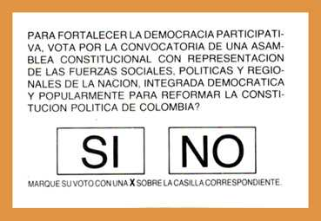
¿COMO SE ELABORO LA CONSTITUCION POLITICA DE 1991?
LA SEPTIMA PAPELETA
EL MOVIMIENTO DE LA SÉPTIMA PAPELETA FUE UN GRUPO DE ESTUDIANTES DE LAS UNIVERSIDADES LIDERADoS POR IMPORTANTES POLÍTICOS DE LA ÉPOCA QUIENES PROMOVIERON LA INTRODUCCIÓN DE UNA PAPELETA ELECTORAL ADICIONAL A LAS SEIS OFICIALES, EN LAS ELECCIONES DE MARZO DE 1990, A FIN DE PROMOVER LA CONVOCATORIA DE UNA ASAMBLEA CONSTITUYENTE EN COLOMBIA.
1. SENADO 2. CÁMARA DE REPRESENTANTES
3. ASAMBLEA DEPARTAMENTAL 4. GOBERNADOR, 5. CONSEJO MUNICIPAL 6. ALCALDES

